Slide 1
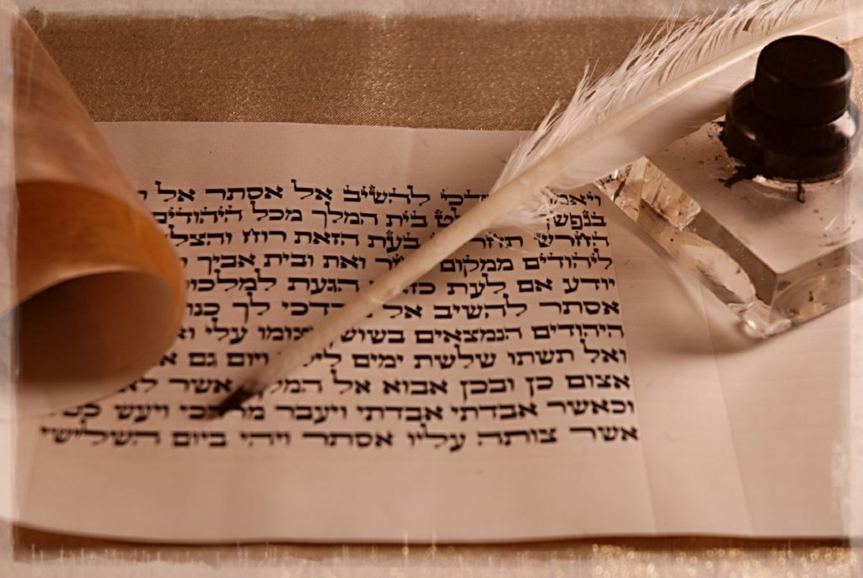
Vérification des Téfilins & Mézouzots
Les Téfilins sont des boîtes de cuir noir contenant des rouleaux de parchemin de textes ‎hébraïques, portés quotidiennement par les hommes et les garçons juifs. Il est fondé de les examiner une fois par an car ils peuvent s’abîmer. En général, il est judicieux de les vérifier deux fois en sept ans.
Il en est de même pour les Mezouzots: Une Mezouza est un petit rouleau de parchemin sur lequel les mots hébraïques du Chéma sont écrits à la main par un scribe. Les parchemins de Mézouza sont roulés et fixés aux montants des portes des maisons juives, désignant le foyer comme juif et rappelant à ses habitants leur connexion à D.ieu et leur héritage. Même si une mézouza a été achetée auprès d’une source de confiance et a déjà été constatée casher, l’erreur humaine reste possible et de nouvelles fissures peuvent apparaître avec le temps. Bien sûr, cette vérification doit être effectuée par un scribe expert.
Le Rabbi de Loubavitch, Rabbi Menahem Mendel Schneerson, de mémoire bénie, demandait souvent aux gens en proie à des problèmes de santé ou à d’autres difficultés de faire vérifier leurs Mézouzas (et leur Téfilines) pour s’assurer que chaque parchemin était toujours correct et fixé convenablement au montant.
Pour en savoir plus, contacter le Beth Habbad Esonne Sud.
Source: fr.Chabbad.org

Slide 2
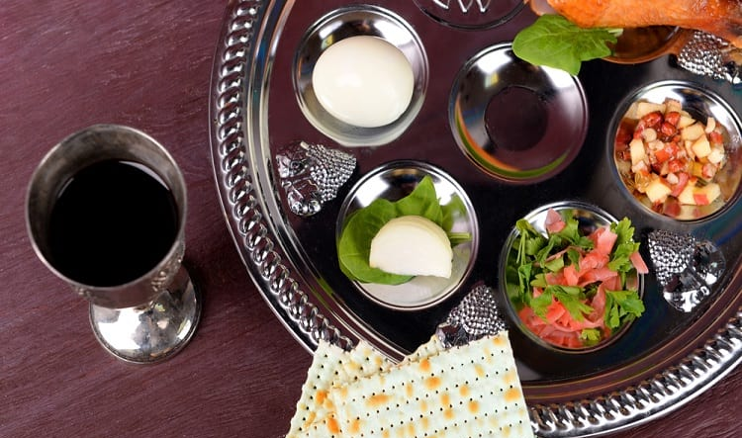
Distribution de colis pour les fêtes de Tichri et Pessah
Le Beth Loubavitch donne la possibilité aux personnes démunies de passer les fêtes de Pessah et Tichri le mieux possible.
Pour en savoir plus, contacter le Beth Habbad Essonne Sud.

Slide 3
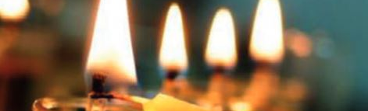
Allumage public Hanouka
Chaque soir de la fête de Hanouka ont lieu dans le monde entier des allumages publics de Ménorahs géantes dans le cadre de la campagne de Hanouka du mouvement Habad-Loubavitch. Quelque 15 000 Ménorahs sont allumées devant des lieux célèbres tels que la Maison Blanche à Washington, la Tour Eiffel à Paris, la Porte de Brandebourg à Berlin ou le Kremlin à Moscou. La campagne a été lancée en 1973 par le Rabbi de Loubavich, Rabbi Mena’hem Mendel Schneerson, de mémoire bénie.
Cette année, participer à l’allumage publique du Beth Habbad Essonne Sud.

Slide 4
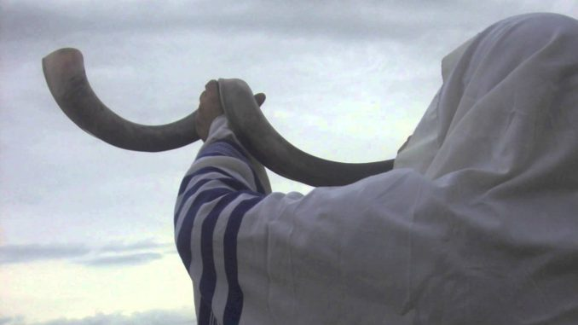
Sonnerie du Chofar
Chaque jour, à Roch Hachana, on écoute la sonnerie du Chofar, une simple corne de bélier. Le son qui retentit alors est comme un cri du cœur, celui d’un enfant qui appelle ses parents de toutes ses forces. C’est avec cette sincérité absolue que nous « couronnons » D.ieu comme le Roi de l’univers.
Le Beth Habbad Essonne Sud vient à votre rencontre (maison, hôpitaux…) pour vous sonner le Chofar.

Slide 5

Pourim: Lecture de la Méguila & Distribution de Michloah Manots
La Méguila est le récit du complot d’Haman et de sa mise en échec miraculeuse écrit par Morde’haï et Esther eux-même. Nous écoutons la lecture de la Méguila 2 fois le jour de Pourim. Rendez-vous au Beth Habbad Essonne Sud pour écouter la Méguila le jour de Pourim!
A Pourim, on célère également l’unité du peuple Juif. Aussi, pendant la journée, on envoie des paquets contenant au moins deux sortes d’aliments prêts à consommer à au moins un ami. Ces cadeaux, appelés Michloa’h Manots, sont souvent remis par un enfant ou un ami qui sert d’intermédiaire. Avant Pourim, le Beth Habbad Essonne Sud distribue des centaines de Michloa’h Manots pour permettre à la communauté d’accomplir cette Mitsva.

